Slide 1
第四章上机
CSS层叠样式表

Slide 2
相关回顾
CSS样式表的基本语法
CSS样式表的三种应用方式
  行内样式表
  内嵌样式表
  外部样式表
CSS样式表的作用
Notes:
s

Slide 3
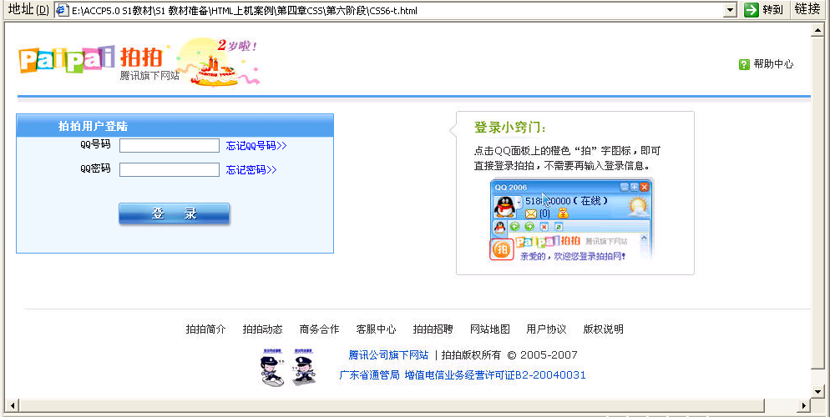
上机目标
学会CSS样式表的基本语法
能够使用CSS样式表美化页面
教员讲解上机目标

Slide 4
训练技能点
会创建常用的页面样式
行内样式表、内嵌样式表、外部样式表的使用
会创建个性化的表格页面
会创建个性化的表单页面

Slide 5

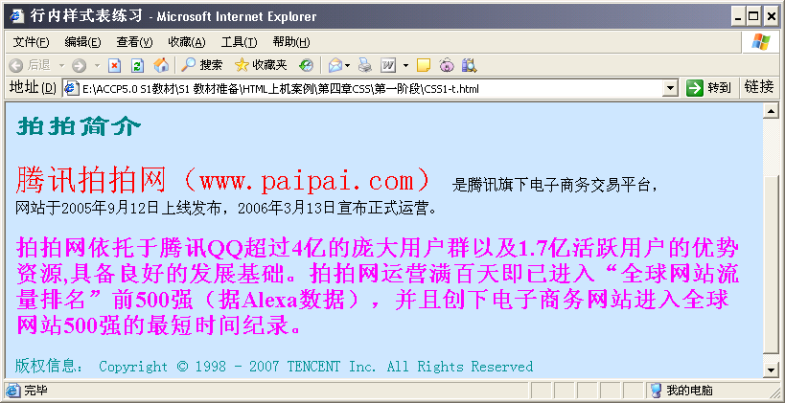
阶段1
规范代码示例
使用行内样式<P style=“…'”>
训练要点：
  CSS的基本语法
  行内样式表的使用
需求说明：
使用行内样式<P style=“…”>
页面使用的是第一章第二阶段的练习页面
讲解需求说明
Notes:
讲解要点：
假定该系统的数据库设计需要两张表：帐户信息表(bank)存放帐户的信息，
交易信息表(transInfo)存放每次的交易信息。
演示：“示例1：为什么需要触发器.sql”，演示时请设置为较大字体，
以便后排的学员能看清演示的结果。
提问学员：上述结果有什么错误？您一定发现了，当张三取钱200元时，虽然交易信息表(transInfo)中保存了取钱200元的交易信息，但帐户表(bank)中的余额仍是1000，没有自动跟随修改。显然，我们应该根据交易类型是“支取”还是“存入”，自动减少或增加帐户表中的余额。而且，它还应该具有事务的特征：一旦交易失败，余额修改也应该自动取消 。
提问学员：如何解决呢？这种特殊的业务规则使用普通约束行吗 ？
答案显然是否定的 。
使用事务行吗？事务能保证一旦交易失败，余额修改也自动取消。但实现不了自动修改的触发功能 。
最优的解决方案就是采用触发器，它是一种特殊的存储过程，并且也具有事务的功能。它能多表之间执行特殊的业务规则或保持复杂的数据逻辑关系 。

Slide 6

阶段1
这个段落<P>标签内的文本内容将以蓝色显示
实现思路和关键代码：
  CSS行内样式表：
  <P style=“color：#0000FF”>……</P>
属性值
属性
讲解实现思路和关键代码
完成时间：10分钟
Notes:
讲解要点：
假定该系统的数据库设计需要两张表：帐户信息表(bank)存放帐户的信息，
交易信息表(transInfo)存放每次的交易信息。
演示：“示例1：为什么需要触发器.sql”，演示时请设置为较大字体，
以便后排的学员能看清演示的结果。
提问学员：上述结果有什么错误？您一定发现了，当张三取钱200元时，虽然交易信息表(transInfo)中保存了取钱200元的交易信息，但帐户表(bank)中的余额仍是1000，没有自动跟随修改。显然，我们应该根据交易类型是“支取”还是“存入”，自动减少或增加帐户表中的余额。而且，它还应该具有事务的特征：一旦交易失败，余额修改也应该自动取消 。
提问学员：如何解决呢？这种特殊的业务规则使用普通约束行吗 ？
答案显然是否定的 。
使用事务行吗？事务能保证一旦交易失败，余额修改也自动取消。但实现不了自动修改的触发功能 。
最优的解决方案就是采用触发器，它是一种特殊的存储过程，并且也具有事务的功能。它能多表之间执行特殊的业务规则或保持复杂的数据逻辑关系 。

Slide 7

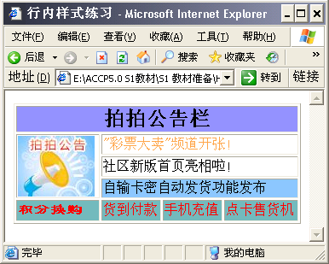
阶段2
规范代码示例
需求说明图示：采用行内样式表的方式修饰拍拍公告
页面使用第二章第二阶
段的练习页面
多个样式作用时，以位置最近的样式定义为准
完成时间：10分钟

Slide 8
阶段2
共性问题集中讲解
常见调试问题及解决办法
代码规范问题
Notes:
讲解要点：
假定该系统的数据库设计需要两张表：帐户信息表(bank)存放帐户的信息，
交易信息表(transInfo)存放每次的交易信息。
演示：“示例1：为什么需要触发器.sql”，演示时请设置为较大字体，
以便后排的学员能看清演示的结果。
提问学员：上述结果有什么错误？您一定发现了，当张三取钱200元时，虽然交易信息表(transInfo)中保存了取钱200元的交易信息，但帐户表(bank)中的余额仍是1000，没有自动跟随修改。显然，我们应该根据交易类型是“支取”还是“存入”，自动减少或增加帐户表中的余额。而且，它还应该具有事务的特征：一旦交易失败，余额修改也应该自动取消 。
提问学员：如何解决呢？这种特殊的业务规则使用普通约束行吗 ？
答案显然是否定的 。
使用事务行吗？事务能保证一旦交易失败，余额修改也自动取消。但实现不了自动修改的触发功能 。
最优的解决方案就是采用触发器，它是一种特殊的存储过程，并且也具有事务的功能。它能多表之间执行特殊的业务规则或保持复杂的数据逻辑关系 。

Slide 9
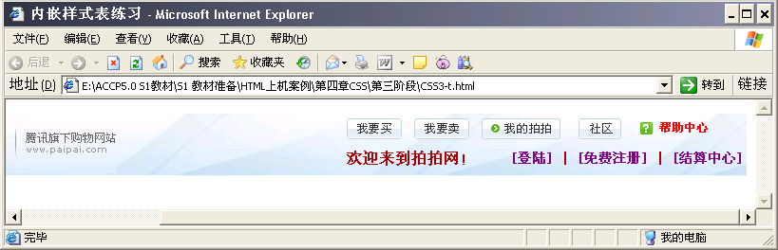
阶段3
规范代码示例
讲解需求说明
训练要点：
  内嵌样式表的基本语法
  类样式的创建
需求说明：
无下划线的超链接
页面使用第二章第四阶段的上机了练习页面
Notes:
讲解要点：
假定该系统的数据库设计需要两张表：帐户信息表(bank)存放帐户的信息，
交易信息表(transInfo)存放每次的交易信息。
演示：“示例1：为什么需要触发器.sql”，演示时请设置为较大字体，
以便后排的学员能看清演示的结果。
提问学员：上述结果有什么错误？您一定发现了，当张三取钱200元时，虽然交易信息表(transInfo)中保存了取钱200元的交易信息，但帐户表(bank)中的余额仍是1000，没有自动跟随修改。显然，我们应该根据交易类型是“支取”还是“存入”，自动减少或增加帐户表中的余额。而且，它还应该具有事务的特征：一旦交易失败，余额修改也应该自动取消 。
提问学员：如何解决呢？这种特殊的业务规则使用普通约束行吗 ？
答案显然是否定的 。
使用事务行吗？事务能保证一旦交易失败，余额修改也自动取消。但实现不了自动修改的触发功能 。
最优的解决方案就是采用触发器，它是一种特殊的存储过程，并且也具有事务的功能。它能多表之间执行特殊的业务规则或保持复杂的数据逻辑关系 。

Slide 10
阶段3
实现思路及关键代码：
  超链接伪类的使用
  类样式的定义
超链接伪类的应用
  a:link {…} /* 未被访问的链接 */
  a:visited {…} /* 已被访问过的链接 */
  a:hover {…} /* 鼠标悬浮在上的链接*/
  a:active {…} /* 鼠标点中激活链接 */
讲解实现思路和关键代码
完成时间：10分钟

Slide 11
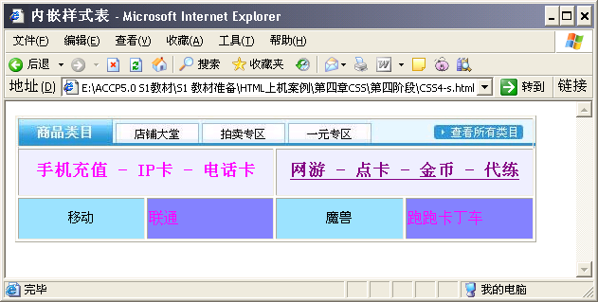
阶段4
规范代码示例
需求说明：使用CSS内嵌样式修饰商品类目
未通过CSS样式修饰的超链接
通过CSS样式修饰的超链接
页面使用第二章第三阶段的上机练习页面
完成时间：10分钟

Slide 12
阶段4
共性问题集中讲解
常见调试问题及解决办法
代码规范问题
Notes:
讲解要点：
假定该系统的数据库设计需要两张表：帐户信息表(bank)存放帐户的信息，
交易信息表(transInfo)存放每次的交易信息。
演示：“示例1：为什么需要触发器.sql”，演示时请设置为较大字体，
以便后排的学员能看清演示的结果。
提问学员：上述结果有什么错误？您一定发现了，当张三取钱200元时，虽然交易信息表(transInfo)中保存了取钱200元的交易信息，但帐户表(bank)中的余额仍是1000，没有自动跟随修改。显然，我们应该根据交易类型是“支取”还是“存入”，自动减少或增加帐户表中的余额。而且，它还应该具有事务的特征：一旦交易失败，余额修改也应该自动取消 。
提问学员：如何解决呢？这种特殊的业务规则使用普通约束行吗 ？
答案显然是否定的 。
使用事务行吗？事务能保证一旦交易失败，余额修改也自动取消。但实现不了自动修改的触发功能 。
最优的解决方案就是采用触发器，它是一种特殊的存储过程，并且也具有事务的功能。它能多表之间执行特殊的业务规则或保持复杂的数据逻辑关系 。

Slide 13
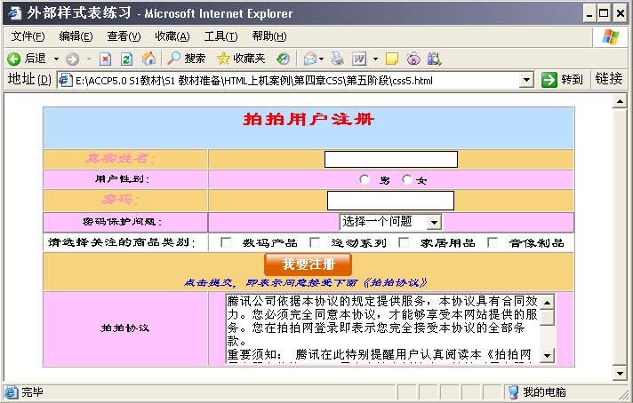
阶段5
规范代码示例
训练要点：
  创建外部样式表并在页面中引入
  创建常用样式，细边框的文本框和无边框的按钮
需求说明：
细边框的文本框
讲解需求说明
无边框的按钮
页面使用第三章第四阶段的上机练习页面

Slide 14
阶段5
无边框的按钮
实现思路及关键代码：
  无边框的按钮
  细边框的文本框
  外部样式表文件的引入
  .picButton{
  background-image:url(images/btn.gif);
  border:0 px;
  margin: 0px;
  padding: 0px;
  height: 26px;
  width: 99px;
  font-size: 14px;
  }
  .text {
  border-width:1px;
  border-style:solid;
  }
细边框的文本框
讲解实现思路和关键代码
完成时间：15分钟
Notes:
讲解要点：
假定该系统的数据库设计需要两张表：帐户信息表(bank)存放帐户的信息，
交易信息表(transInfo)存放每次的交易信息。
演示：“示例1：为什么需要触发器.sql”，演示时请设置为较大字体，
以便后排的学员能看清演示的结果。
提问学员：上述结果有什么错误？您一定发现了，当张三取钱200元时，虽然交易信息表(transInfo)中保存了取钱200元的交易信息，但帐户表(bank)中的余额仍是1000，没有自动跟随修改。显然，我们应该根据交易类型是“支取”还是“存入”，自动减少或增加帐户表中的余额。而且，它还应该具有事务的特征：一旦交易失败，余额修改也应该自动取消 。
提问学员：如何解决呢？这种特殊的业务规则使用普通约束行吗 ？
答案显然是否定的 。
使用事务行吗？事务能保证一旦交易失败，余额修改也自动取消。但实现不了自动修改的触发功能 。
最优的解决方案就是采用触发器，它是一种特殊的存储过程，并且也具有事务的功能。它能多表之间执行特殊的业务规则或保持复杂的数据逻辑关系 。

Slide 15
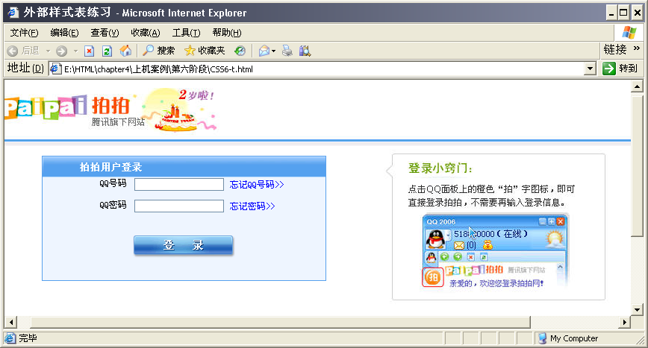
阶段6
规范代码示例
需求说明：定义外部样式文件修饰拍拍用户登录
引入外部样式表修饰登录页面
完成时间：15分钟

Slide 16
总结
总结并布置作业
Notes:
讲解要点：
假定该系统的数据库设计需要两张表：帐户信息表(bank)存放帐户的信息，
交易信息表(transInfo)存放每次的交易信息。
演示：“示例1：为什么需要触发器.sql”，演示时请设置为较大字体，
以便后排的学员能看清演示的结果。
提问学员：上述结果有什么错误？您一定发现了，当张三取钱200元时，虽然交易信息表(transInfo)中保存了取钱200元的交易信息，但帐户表(bank)中的余额仍是1000，没有自动跟随修改。显然，我们应该根据交易类型是“支取”还是“存入”，自动减少或增加帐户表中的余额。而且，它还应该具有事务的特征：一旦交易失败，余额修改也应该自动取消 。
提问学员：如何解决呢？这种特殊的业务规则使用普通约束行吗 ？
答案显然是否定的 。
使用事务行吗？事务能保证一旦交易失败，余额修改也自动取消。但实现不了自动修改的触发功能 。
最优的解决方案就是采用触发器，它是一种特殊的存储过程，并且也具有事务的功能。它能多表之间执行特殊的业务规则或保持复杂的数据逻辑关系 。

Slide 17
